Slide 1
Tiết 15 THƯỜNG THỨC ÂM NHẠC: Nhạc sĩ Văn Ký và tác phẩm Bài ca hy vọng NHẠC CỤ : KÈN PHÍM

Slide 2
Nội dung 1: Thường thức âm nhạc Nhạc sĩ Văn Ký và tác phẩm Bài ca hy vọng

Slide 3
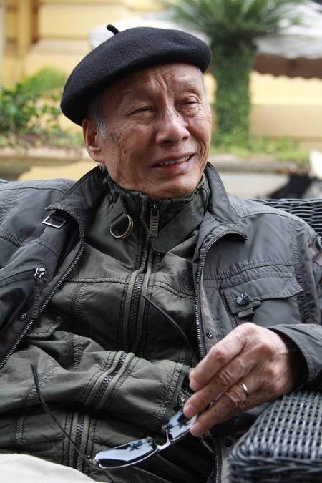
Giới thiệu nhạc sĩ Văn Ký
Nhạc sĩ Vũ Văn Ký sinh năm 1928 - 2020
Quê ở Vụ Bản – Nam Định.
Những tác phẩm nổi tiếng như: Bài ca hy vọng, Cô giáo Tày cầm đàn lên đỉnh núi, Nha Trang mùa thu lại về, Trời Hà Nội xanh, Nhật ký sông Thương, Đảo xa,..; nhạc cho các bộ phim và một số tác phẩm nhạc đàn.
Năm 2001 ông được trao tặng Giải thưởng Nhà nước về Văn học- Nghệ thuật.

Slide 4
Tác phẩm Bài ca hi vọng
Bài ca hi vọng ra đời năm 1958 khi đất nước bị chia cắt làm 2 miền. Bài hát với giai điệu tha thiết, là biểu tượng của mong muốn thống nhất trong thời kì chiến tranh khốc liệt và một niềm tin về tương lai tốt đẹp khi gặp khó khăn, gian khổ đúng như tên gọi của tác phẩm.

Slide 5
NỘI DUNG 2 NHẠC CỤ: KÈN PHÍM

Slide 6
HÌNH THÀNH KIẾN THỨC MỚI
1. Sơ đồ bấm ngón

Slide 7
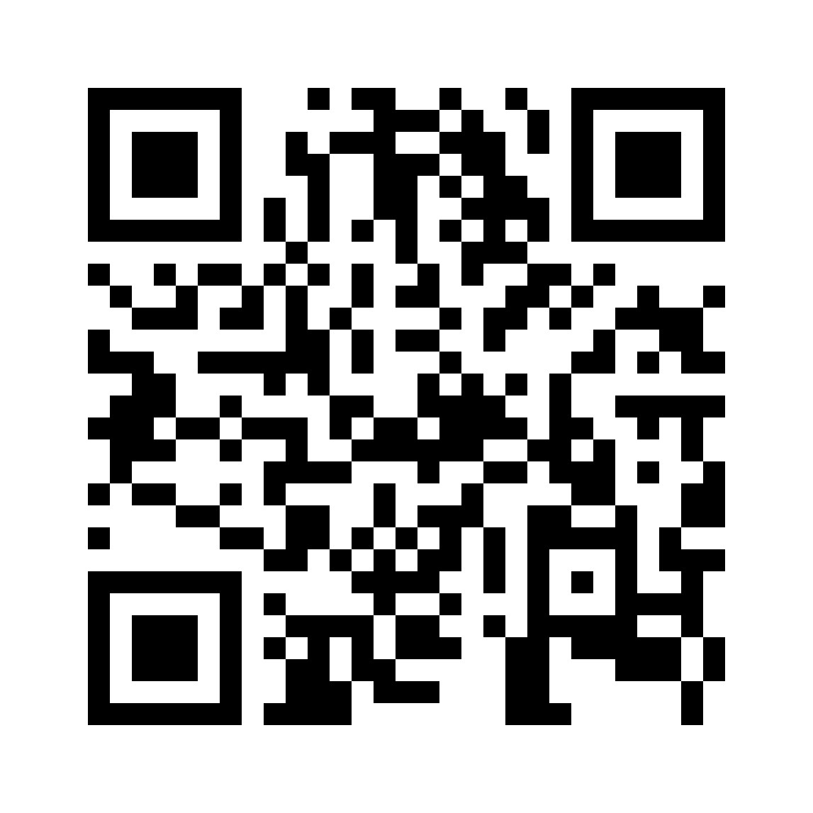
LUYỆN TẬP
2. Thực hành mẫu âm
https://youtu.be/uH7RMpGIAv8

Slide 8
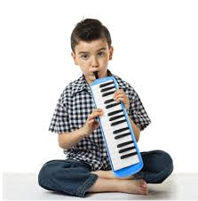
VẬN DỤNG
Ứng dụng kèn phím ở mẫu âm ngắn khác trong những bài đọc nhạc đã được học trước đây (có thể quay lại video giới thiệu với các bạn vào tiết học sau)

Slide 9
HƯỚNG DẪN TỰ HỌC
Chuẩn bị các nội dung để kiểm tra giữa kì ở tiết học sau.

